Slide 1






III Межрегиональная конференция
«Безопасная дорога.
Проектирование, строительство, эксплуатация и сервис»
Тема доклада:
«Создание непрерывной системы образования участников дорожного движения и условий для формирования у несовершеннолетних безопасной модели поведения в дорожно-транспортной среде».
Докладчик:
Президент Общенационального союза автопрофессионалов
« Гильдия автошкол» России,
Координатор Экспертного совета при Комитете ГД ФС РФ по труду, социальной политике и делам ветеранов
Сергей Лобарев
2018 г.
г. Калуга

Slide 2





2
Количество автошкол в России
Обучение проводится
по программам профессионального обучения
на право управления ТС 16 категорий и подкатегорий
Подготовлено пресс-службой НП «Гильдия автошкол» России

Slide 3

Статистика ДТП с участием детей в России. 2013-2017 гг.
3
Подготовлено пресс-службой НП «Гильдия автошкол» России

Slide 4
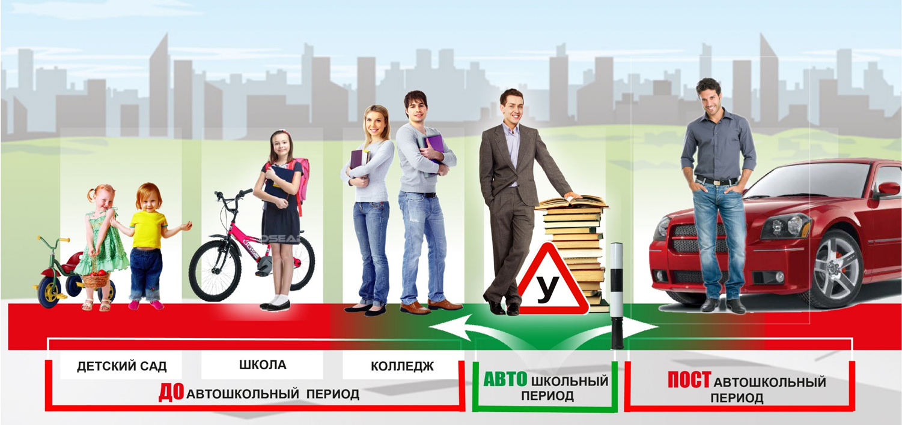

4
Система непрерывного образования
участников дорожного движения

Slide 5
Количество учебных часов по изучению ПДД и ОБД в 10 классе в общеобразовательных организациях
5
Подготовлено пресс-службой НП «Гильдия автошкол » России

Slide 6
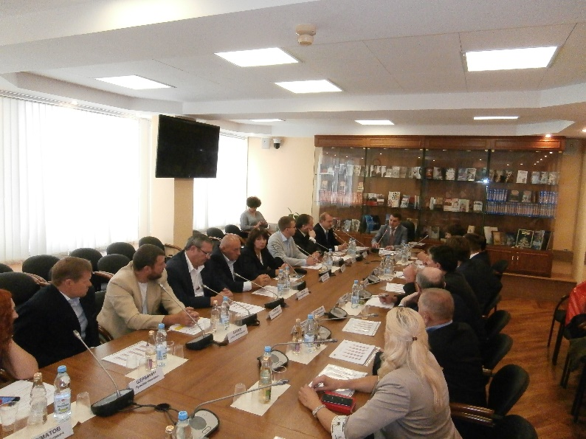
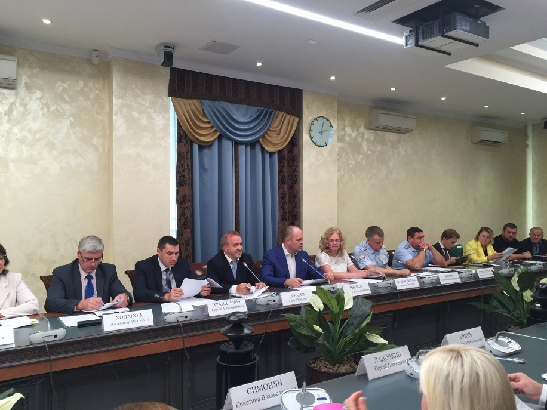
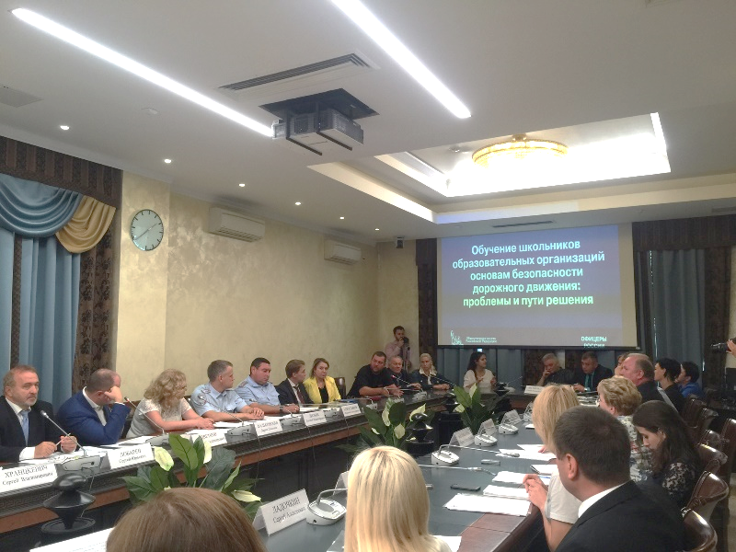
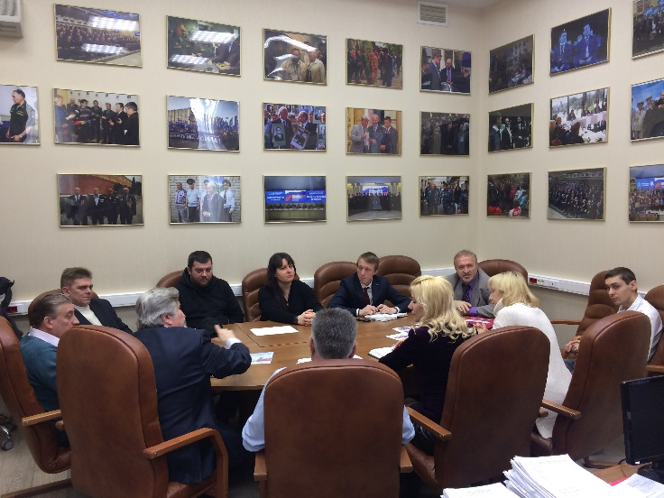
6
Мероприятия в Общественной палате РФ, в Госдуме ФС РФ

Slide 7
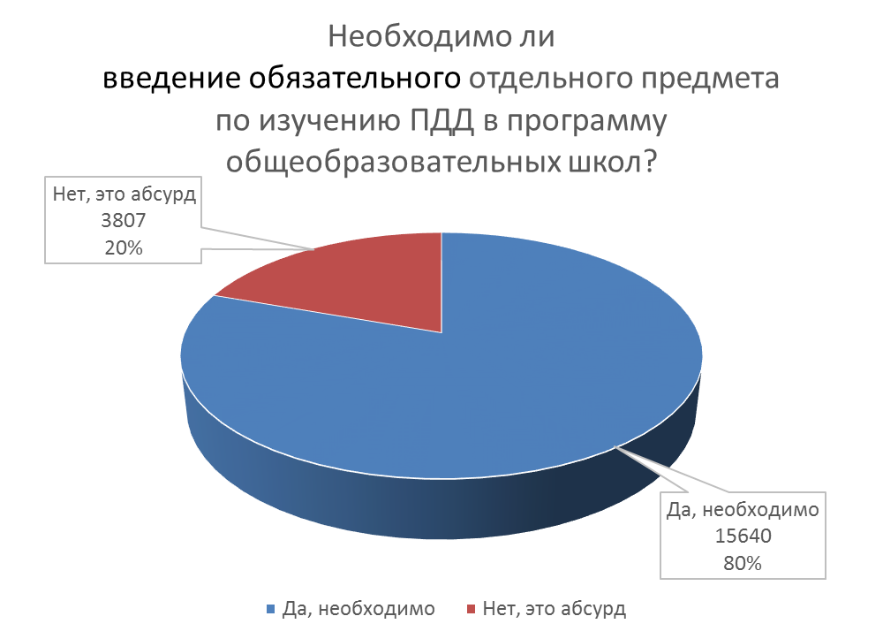
Опрос общественного мнения
7
Подготовлено пресс-службой НП «Гильдия автошкол» России

Slide 8
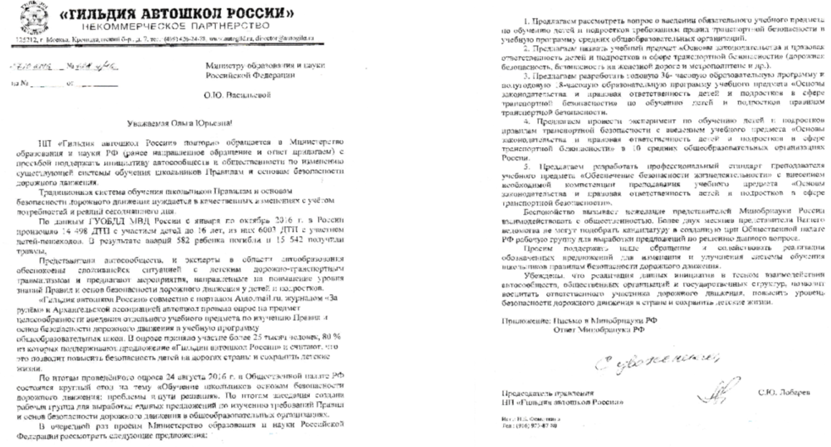
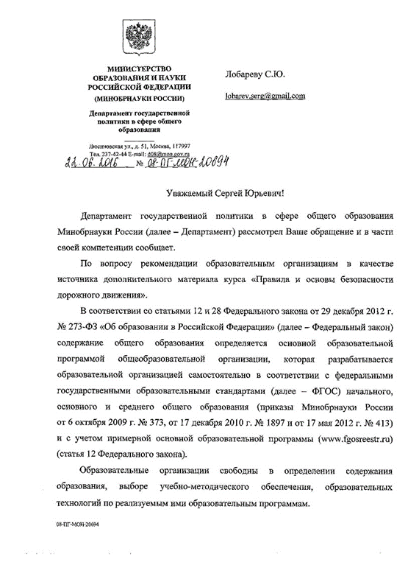
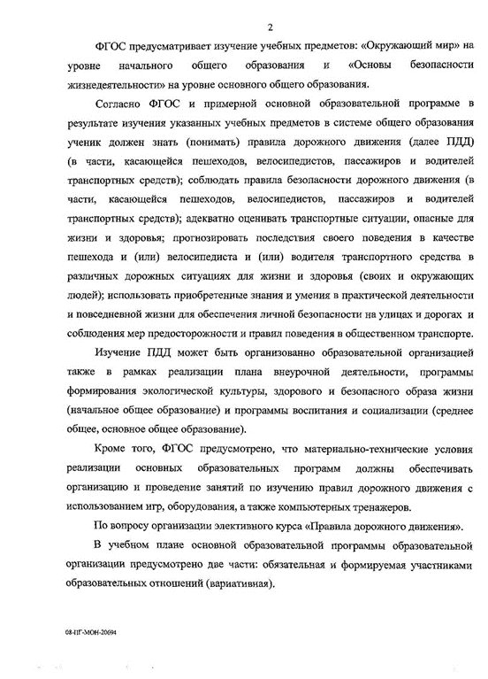
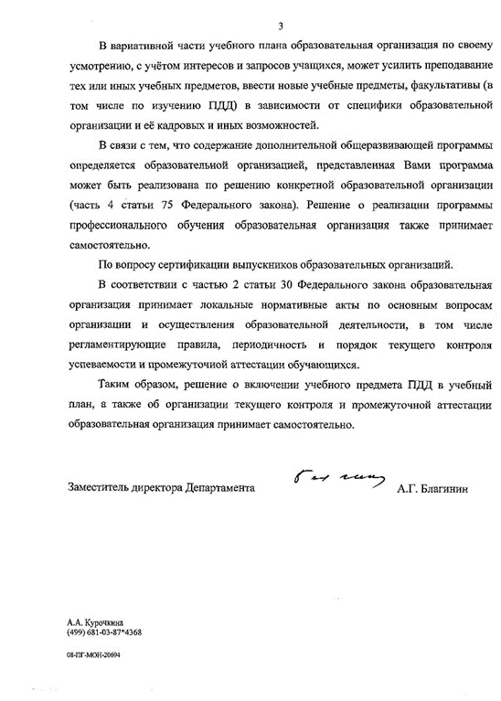
Обращение в Минобрнауки РФ и ответ
8

Slide 9
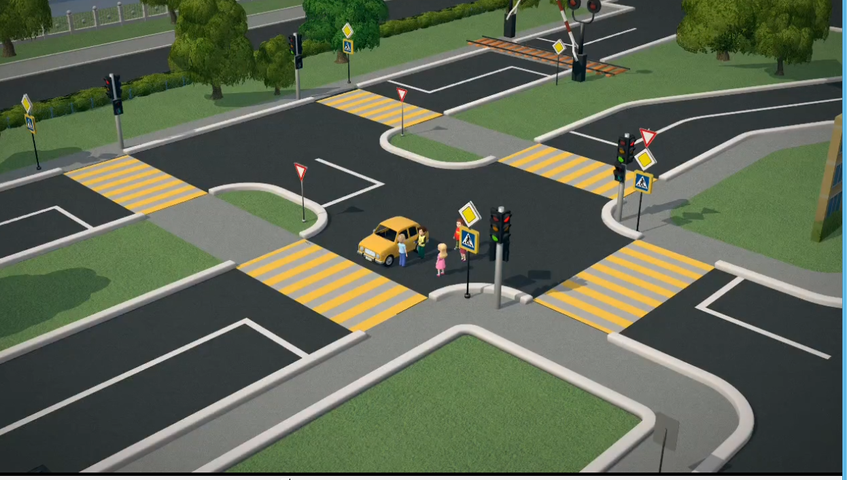
ФЦП «Повышение безопасности дорожного движения в 2013 – 2020 годах»
9
Дорожный макет выполнен с неправильной расстановкой дорожных
знаков. Установлены на одной стойке противоречащие друг другу
знаки 2.1 «Главная дорога» и 2.4 «Уступите дорогу».

Slide 10
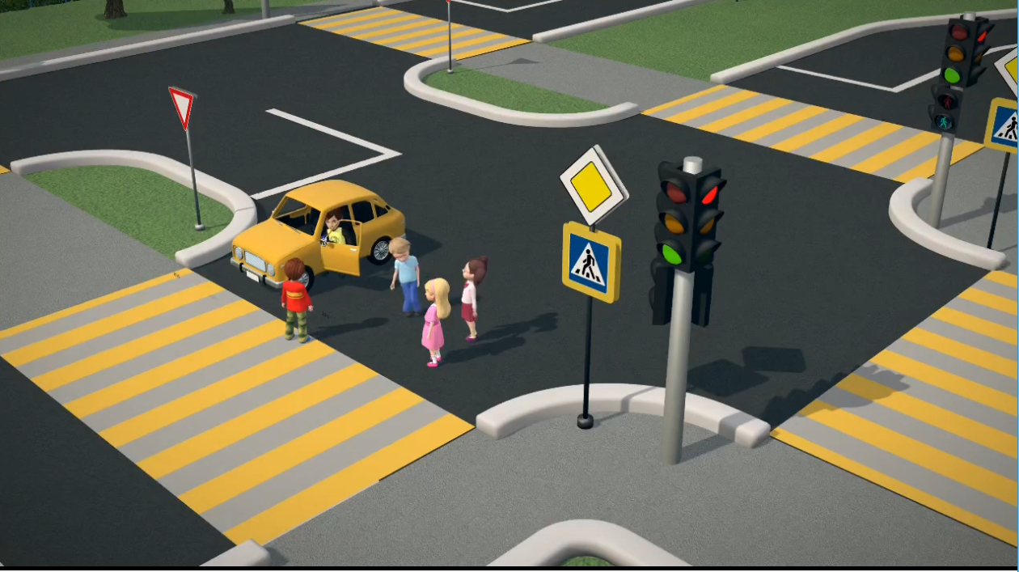
ФЦП «Повышение безопасности дорожного движения в 2013-2020 годах»
10
В нарушение ПДД РФ дети находятся на проезжей части

Slide 11
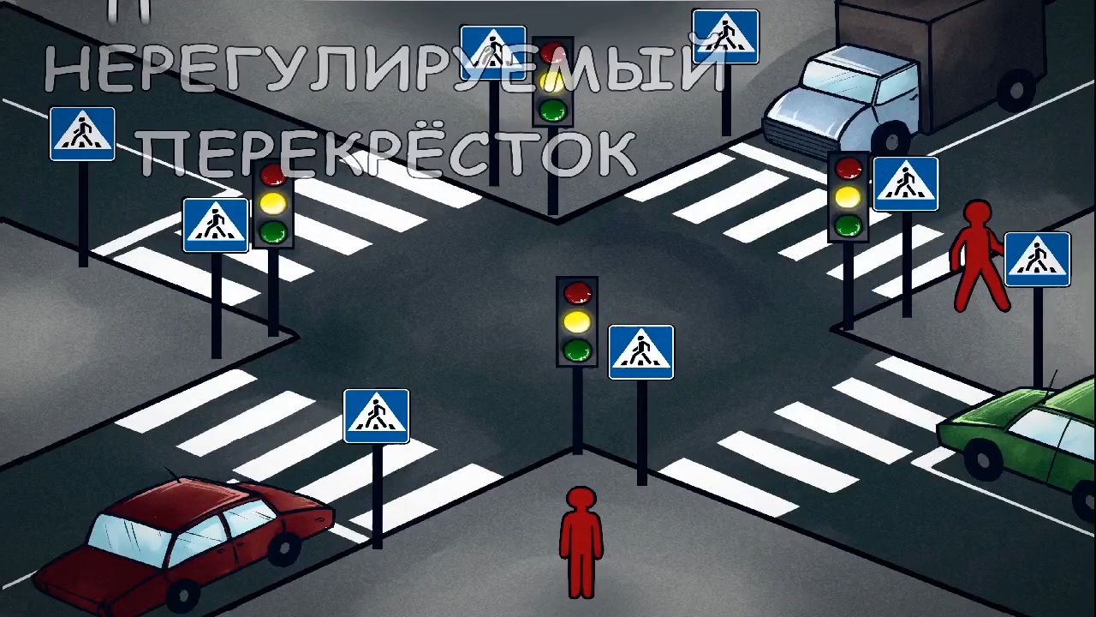
ФЦП «Повышение безопасности дорожного движения в 2013-2020 годах»
11

Slide 12
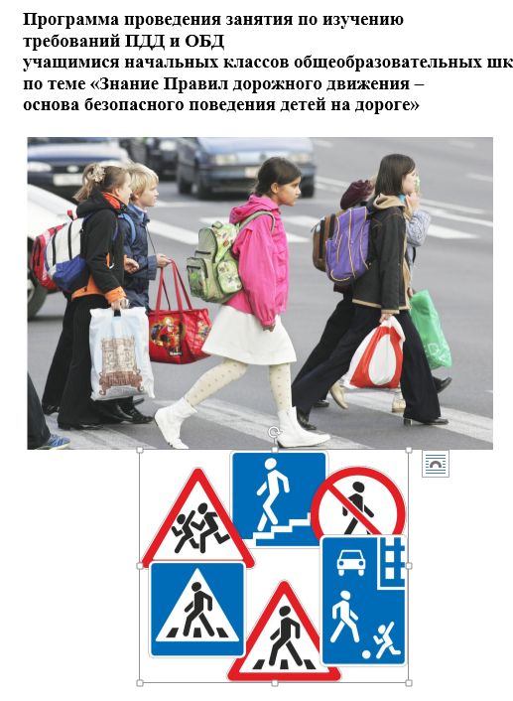
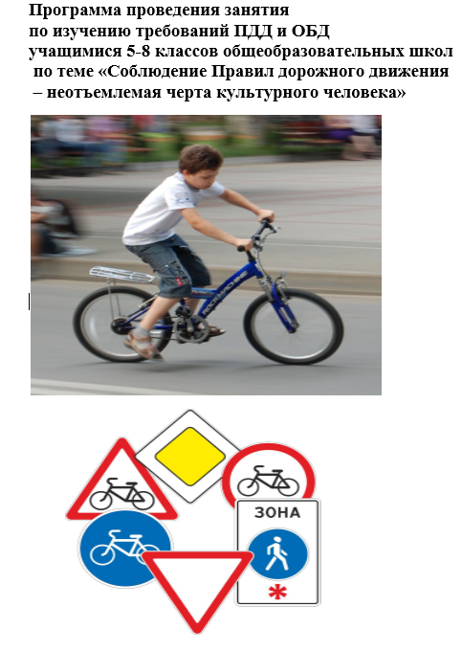
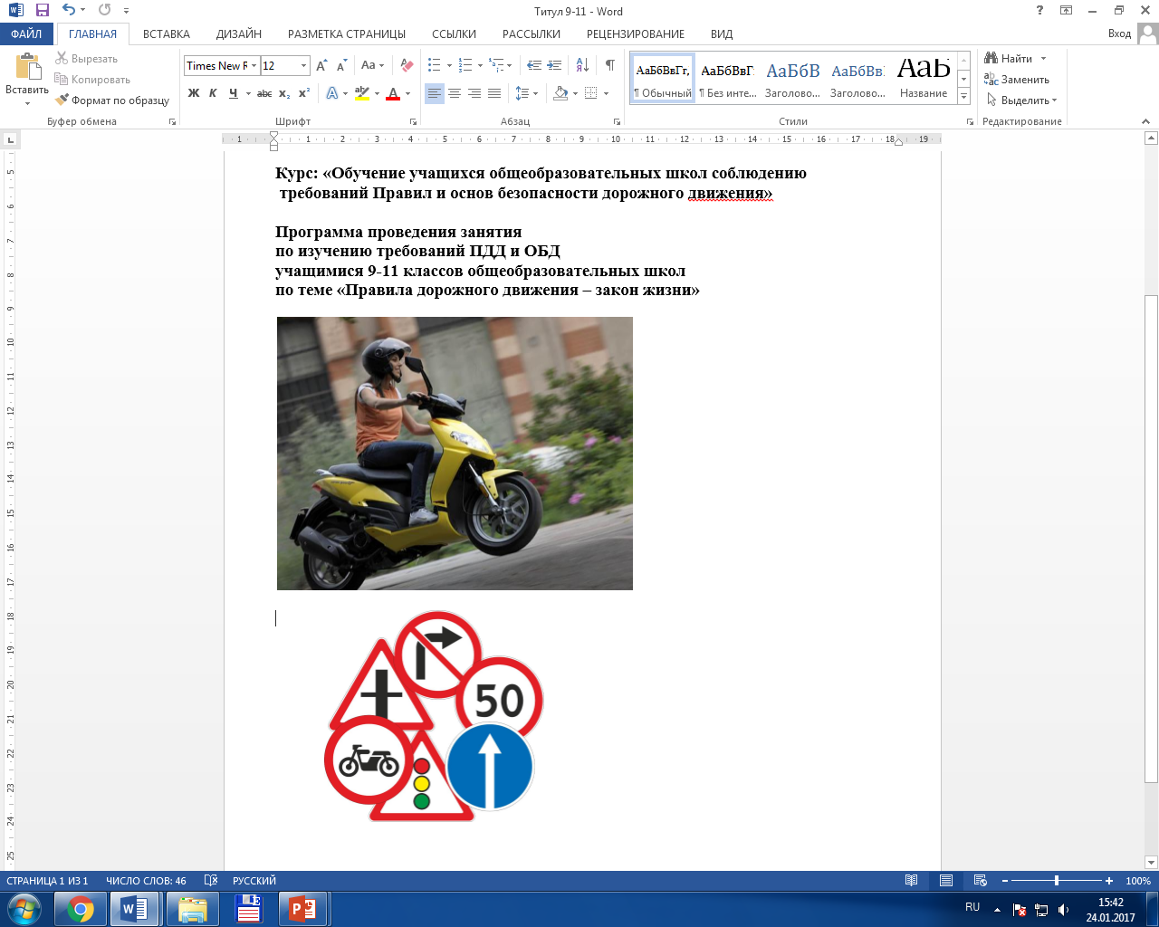
12
Созданы программы проведения занятий с детьми по изучению ПДД
Обучение учащихся общеобразовательных школ соблюдению требований
Правил и основ безопасности дорожного движения
1-4 классы
5-8 классы
9-11 классы

Slide 13
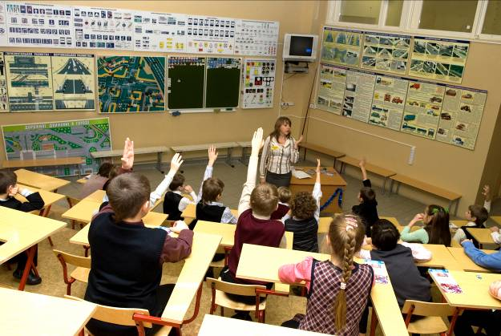
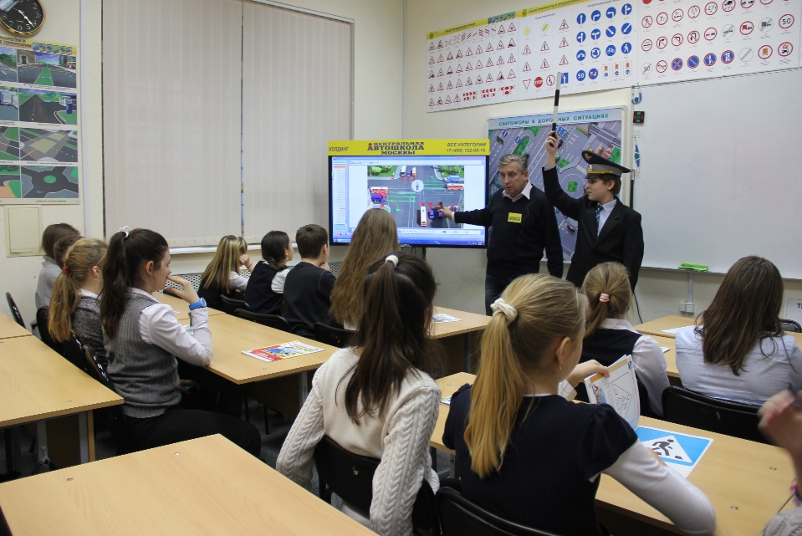
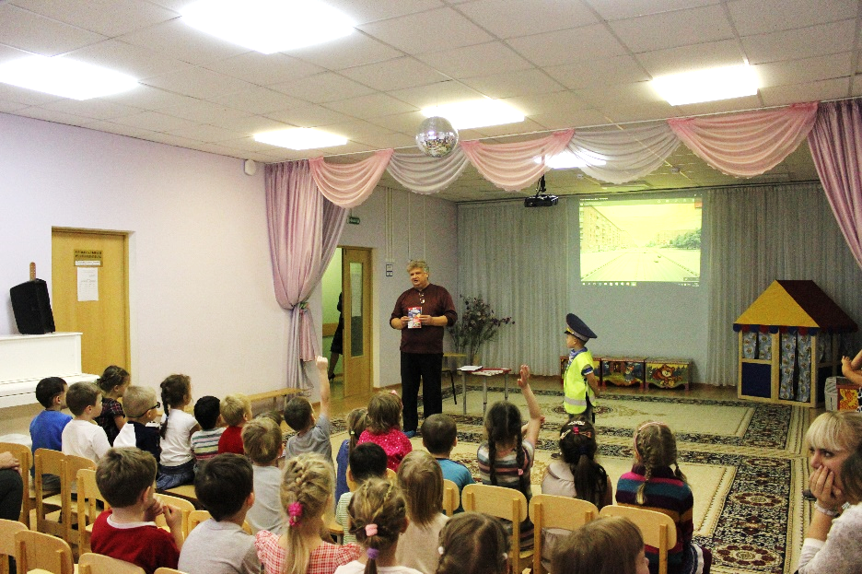
Проведение совместно с ГКУ «ЦОДД Правительства Москвы»
занятий по ПДД и ОБД с детьми и подростками
13

Slide 14
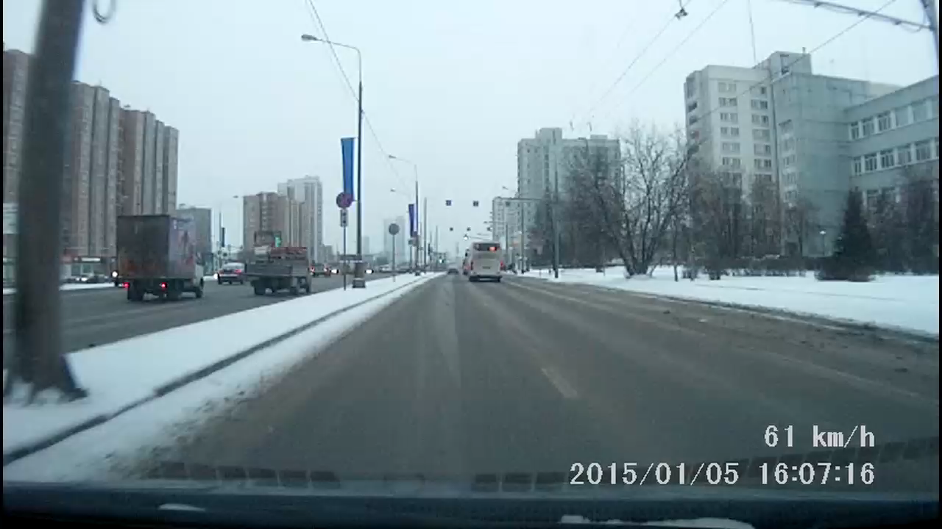
Опасные ситуации на дороге
14

Slide 15

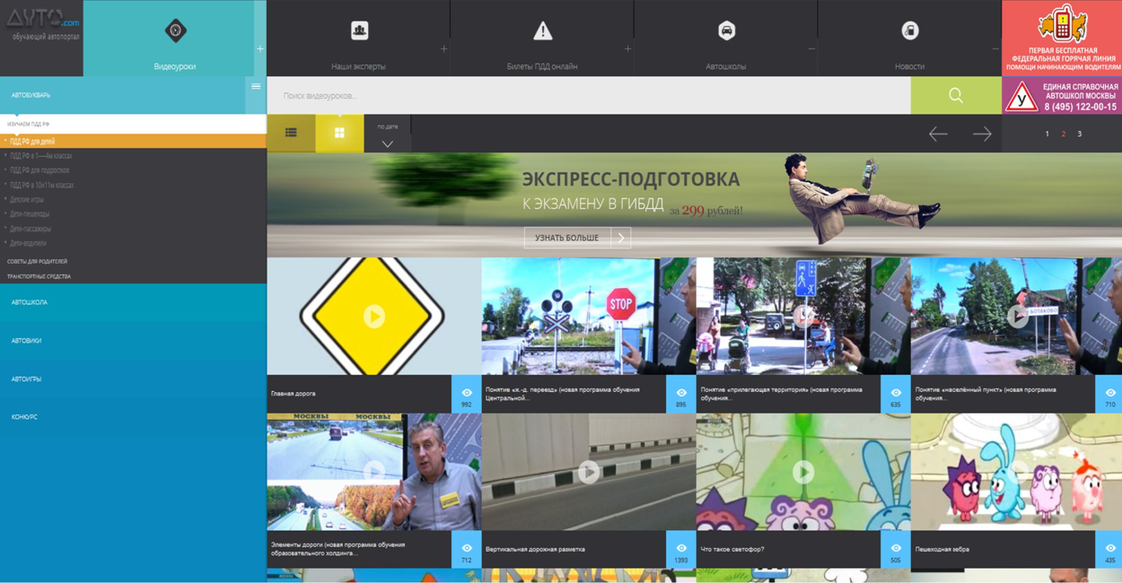
Образовательный интернет-портал AVTO.COM
15

Slide 16
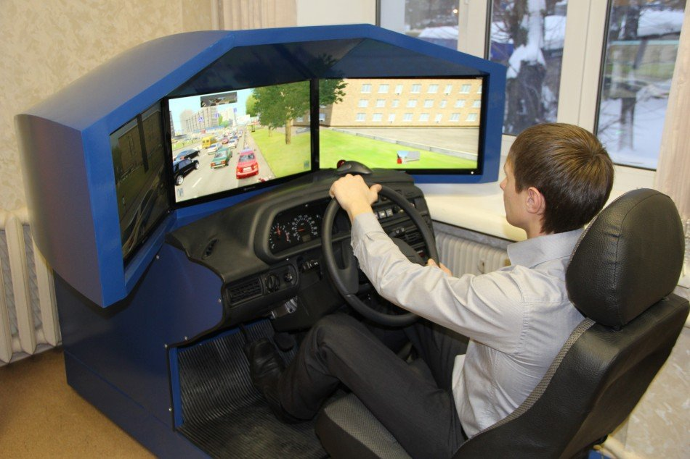
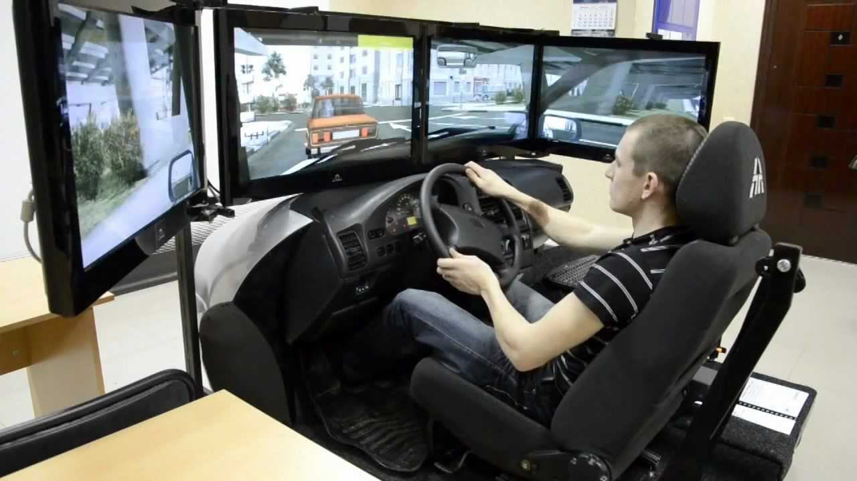
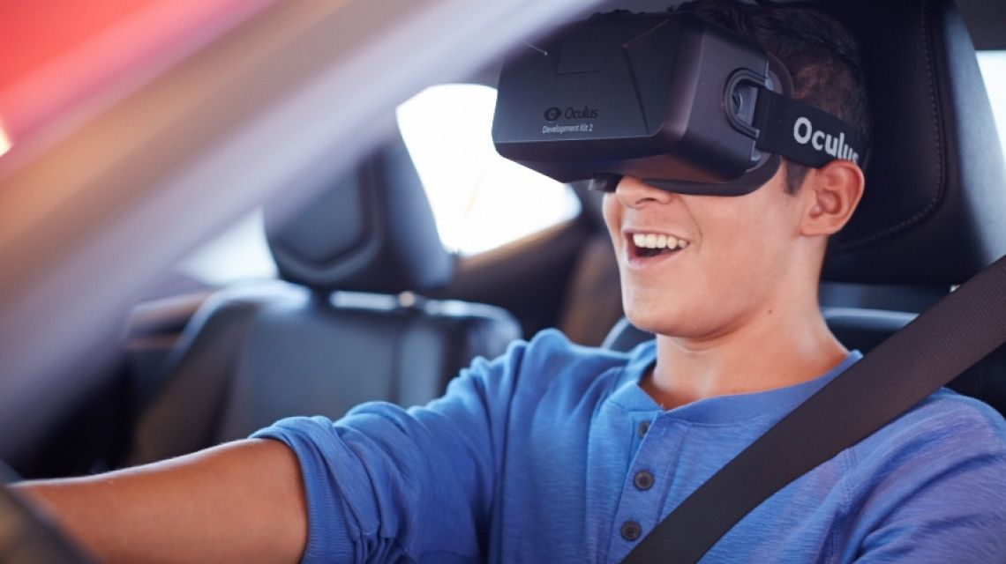
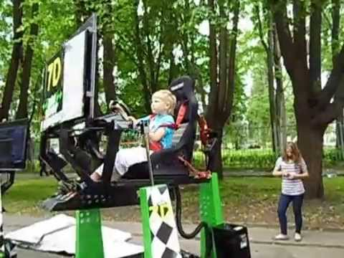

Привлечение бизнес- сообщества для создания автотренажёров- автосимуляторов для обучения детей
16

Slide 17
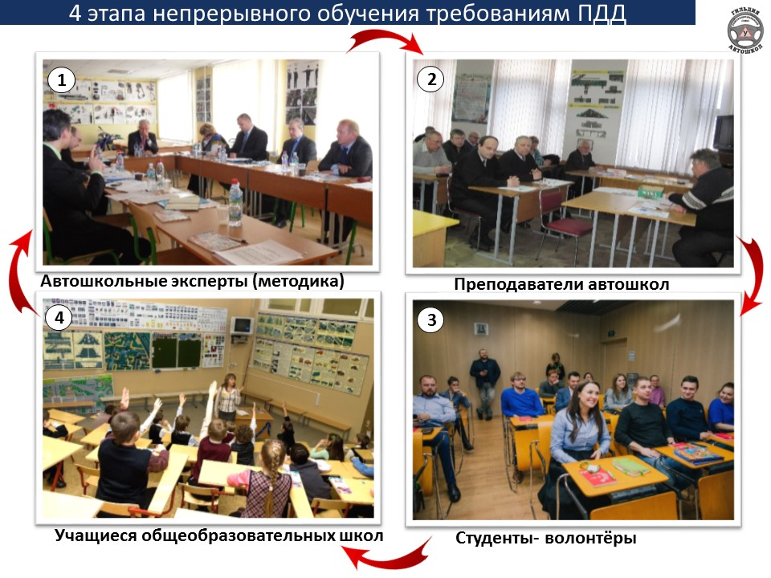

Slide 18
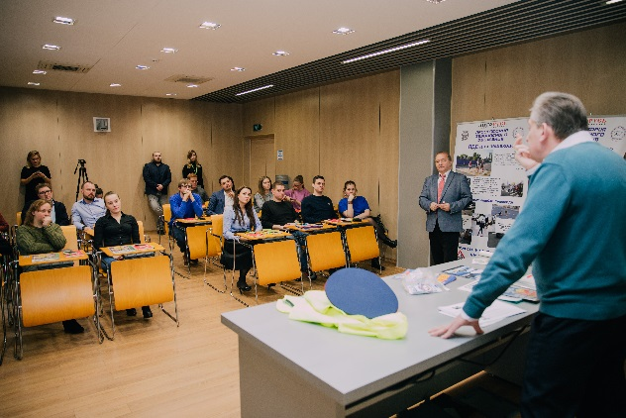
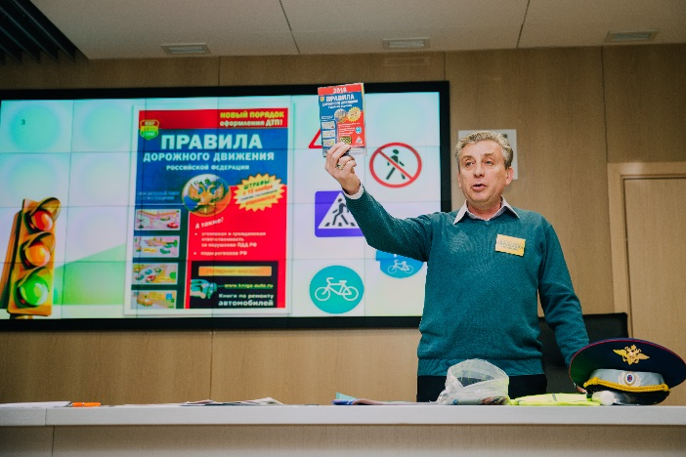
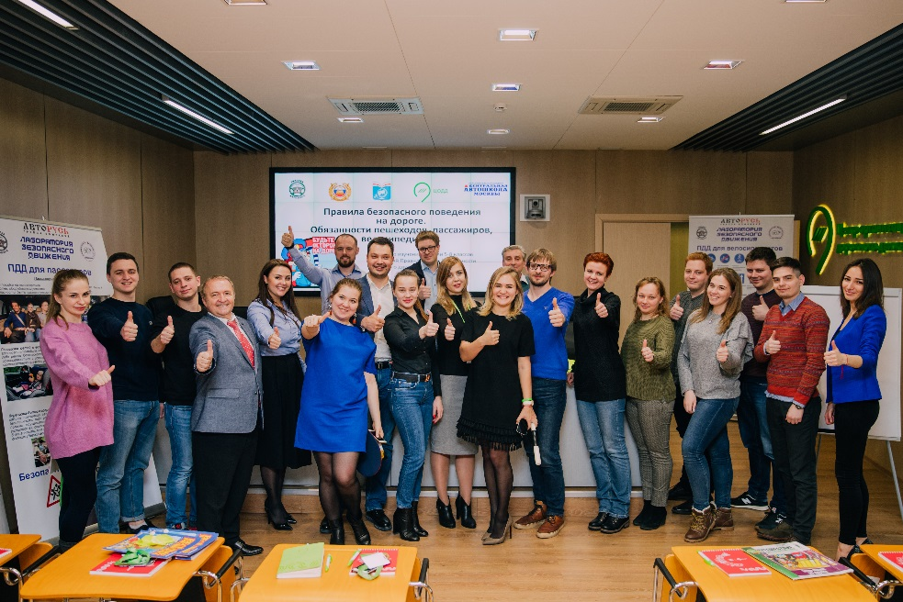
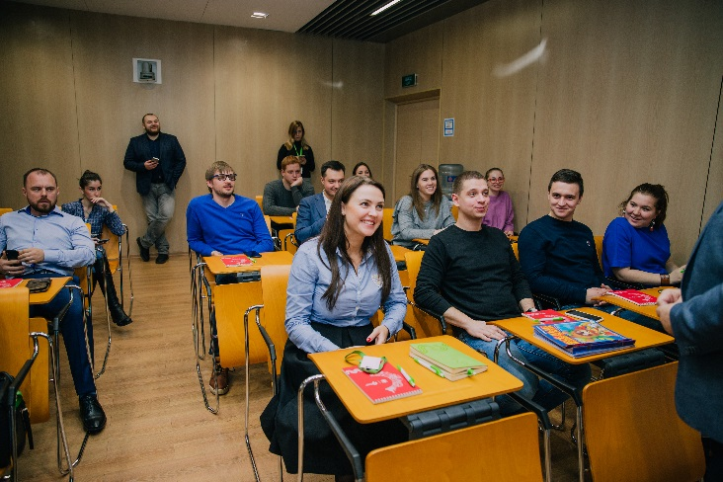
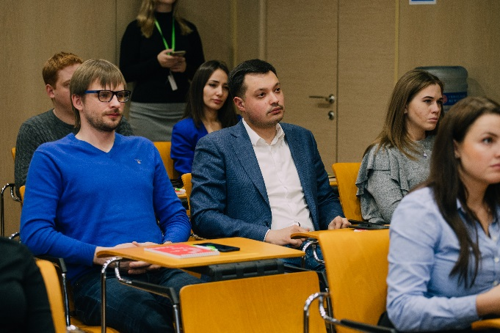
Обучение студентов - волонтёров
18

Slide 19
19
ПРЕДЛОЖЕНИЯ В РЕЗОЛЮЦИЮ III МЕЖРЕГИОНАЛЬНОЙ КОНФЕРЕНЦИИ
Обратиться в Правительство РФ по вопросу создания субъекта, отвечающего за безопасность детей на дороге, а также для координации взаимодействия государственных органов, общественных организаций и бизнес-сообщества в сфере повышения детской дорожной безопасности;
Обратиться в Минобрнауки России внести изменения в федеральные государственные образовательные стандарты общего образования в вопросе обучения детей и подростков Правилам и основам безопасности дорожного движения; ввести отдельный учебный предмет: «Основы законодательства и правовая ответственность детей и подростков в сфере транспортной безопасности»;

Slide 20



Вместе сделаем наши дороги безопасными!

